Slide 1
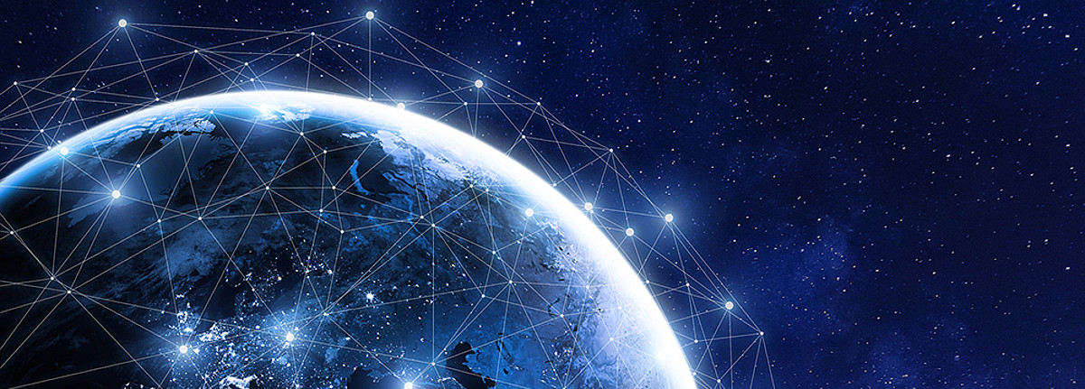
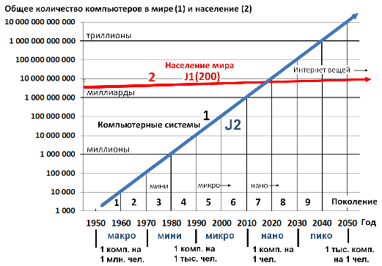
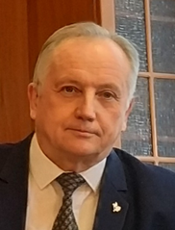
Компьютерные и информационные технологии в науке, инженерии и управлении 2020
Интеллектуализация Техносферы:
Ближние и дальние перспективы в контексте экспоненциальных и периодических закономерностей
Аноприенко Александр Яковлевич
Донецкий национальный технический университет
Таганрог-Донецк, 17.06.2020

Slide 2
Аноприенко АЯ - Интеллектуализация техносферы
2 основных взгляда на развитие
информационно-компьютерных технологий (ИКТ):
Развитие происходит преимущественно благодаря относительно случайным озарениям, изобретениям и прорывам отдельно взятых энтузиастов, групп и корпораций, и поэтому является существенно хаотичным и практически непредсказуемым, особенно на длительных интервалах времени.
В развитии ИКТ, как и в развитии Техносферы в целом, имеют место достаточно устойчивые закономерности, выявление и учёт которых позволяют с высокой степенью уверенности прогнозировать основные параметры развития как в ближней, так и в дальней перспективе.
Второй подход является существенно более продуктивным и заслуживает особого внимания! Но пока, к сожалению, наблюдается явный дефицит комплексных исследований такого рода!

Slide 3
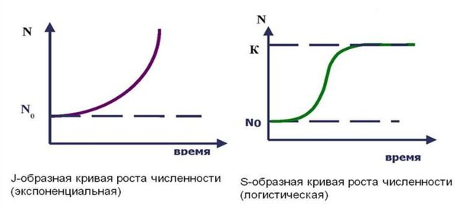
Аноприенко АЯ - Интеллектуализация техносферы
Что уже предлагалось: J-образные и S-образные кривые роста
В 1845 году Пьер Ферхюльст впервые предложил логистическое уравнение для роста численности населения, что явилось началом широкого использования логистической кривой (S-образной) в дополнение к более ранней модели неограниченного экспоненциального роста населения (J-образной), предложенной Томасом Мальтусом в 1798 г. в его классическом труде «О законе роста народонаселения».
В 1910 году Альфредом Лотки была предложена более эффективная логистическая модель для автокаталитических химических реакций, которая позднее приобрела форму модели «хищник-жертва» Лотки-Вольтерра.
1798
1845
1910

Slide 4
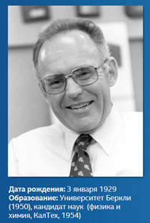
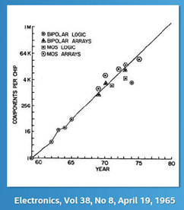
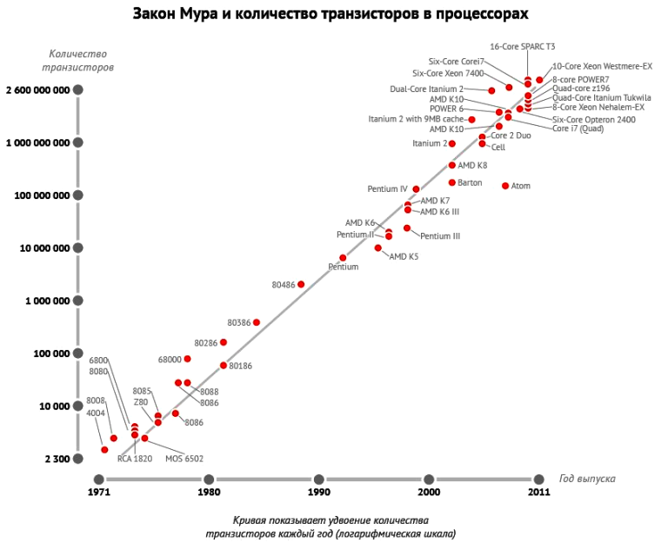
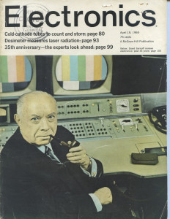
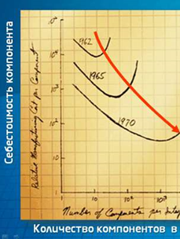
Аноприенко АЯ - Интеллектуализация техносферы
Что уже предлагалось: J-образные кривые роста – основа экспоненциальных моделей в развитии технологий
Закон Мура
Гордон Мур –
основатель фирмы Интел
Закон Мура 1965: Ежегодное удвоение!!!
Современный «закон Мура»: Удвоение каждые 1,5 года!!!

Slide 5
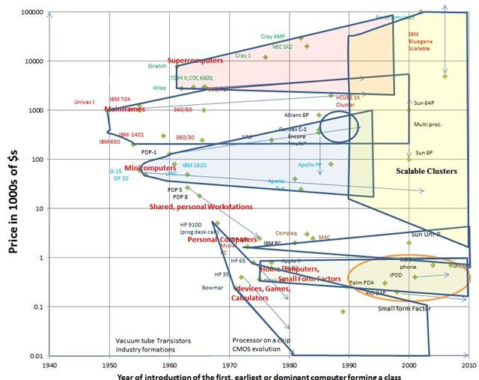
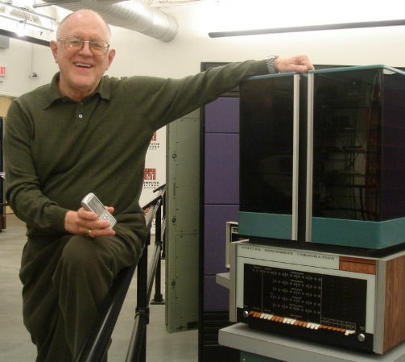
Аноприенко АЯ - Интеллектуализация техносферы
Что уже предлагалось:
Один из немногих примеров
«хаотичных закономерностей»
«Закон Белла
для рождения и смерти компьютерных классов»
(1972, 2008, 2010…)
Но «леса за деревьями практически не видно»…
Гордон Белл – создатель класса миникомпьютеров
Bell's law: 1 January 2008 - Bell's Law of Computer Classes, formulated by Gordon Bell in 1972, which describes how computer classes form, evolve, and may eventually die.

Slide 6
Аноприенко АЯ - Интеллектуализация техносферы
Что уже предлагалось: основа для циклических моделей
Цикл зрелости технологии (Hype cycle) компании Gartner
С 1995 года – «цикл ажиотажа», «цикл ожиданий», «цикл признания»…

Slide 7
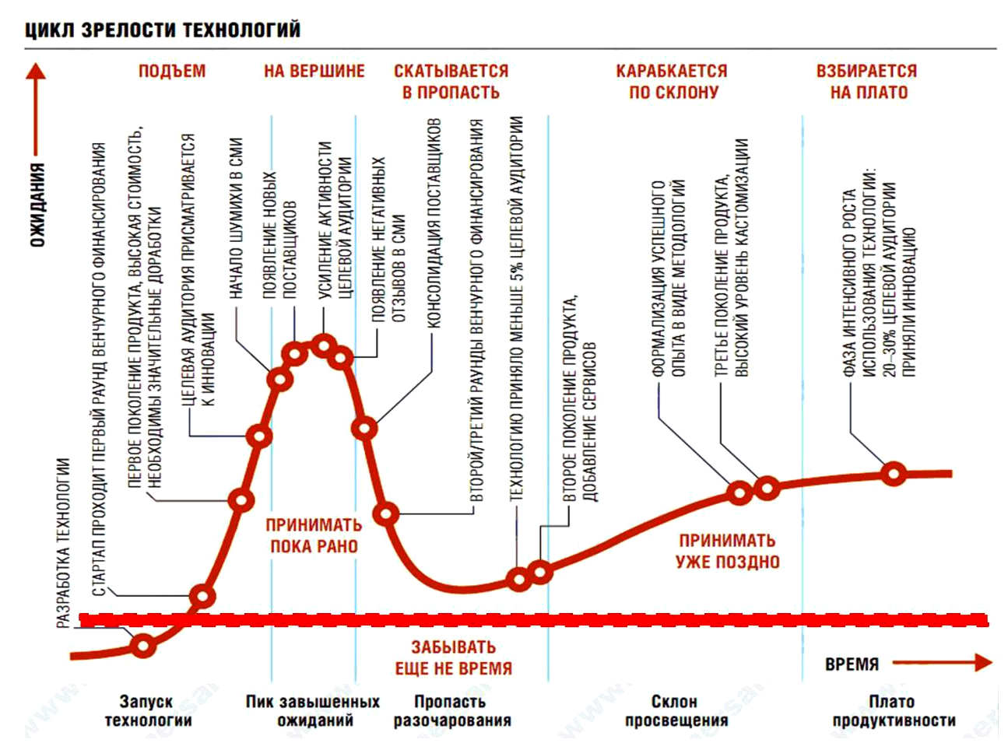
Аноприенко АЯ - Интеллектуализация техносферы
Что уже предлагалось:
Цикл зрелости технологии (Hype cycle) компании Gartner

Slide 8
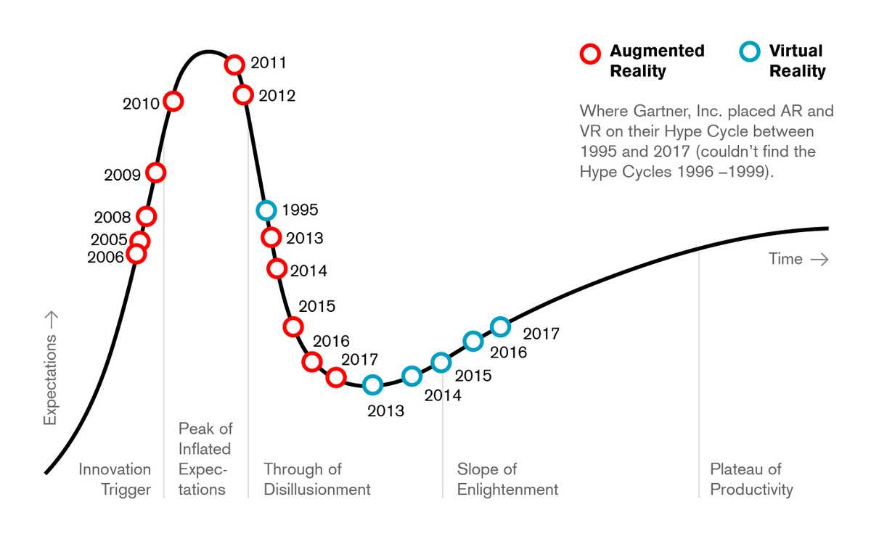
Аноприенко АЯ - Интеллектуализация техносферы
Что уже предлагалось:
Цикл зрелости технологии (Hype cycle) компании Gartner

Slide 9
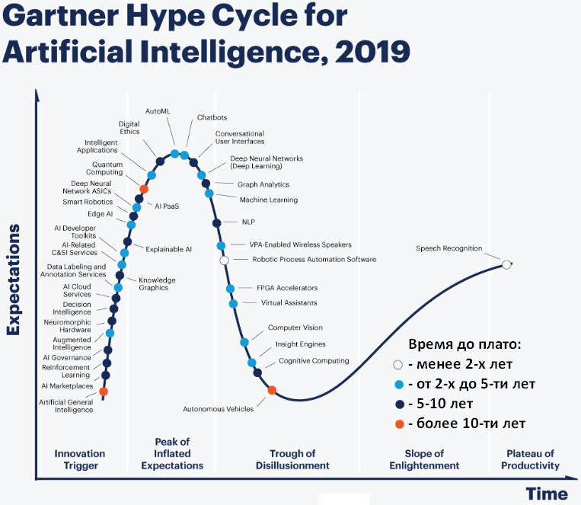
Аноприенко АЯ - Интеллектуализация техносферы
Что уже предлагалось:
Цикл зрелости технологии (Hype cycle) компании Gartner

Slide 10
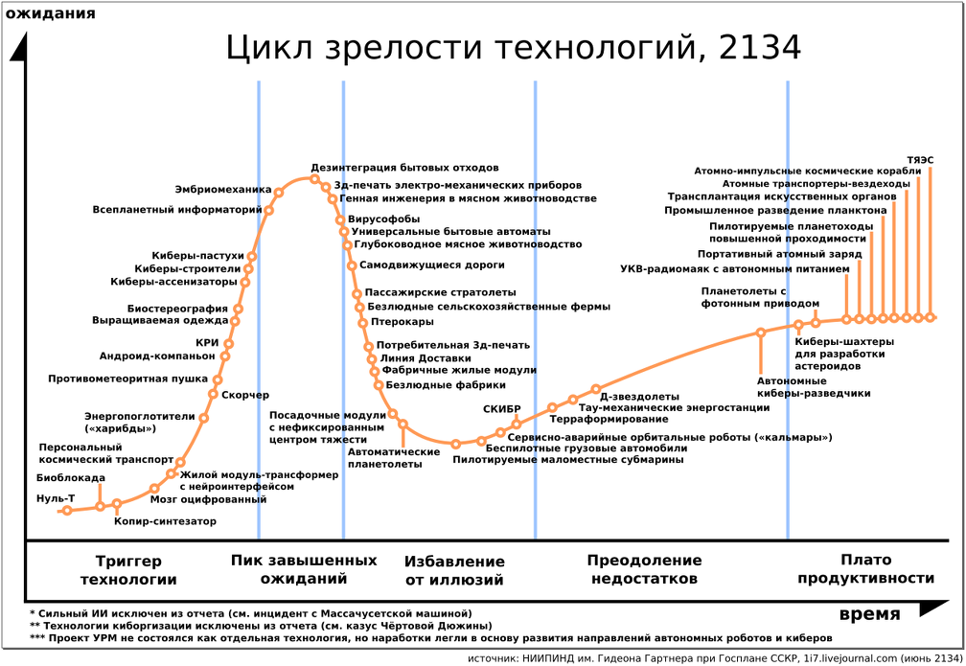
Аноприенко АЯ - Интеллектуализация техносферы
Что уже предлагалось:
Цикл зрелости технологии (Hype cycle) компании Gartner

Slide 11
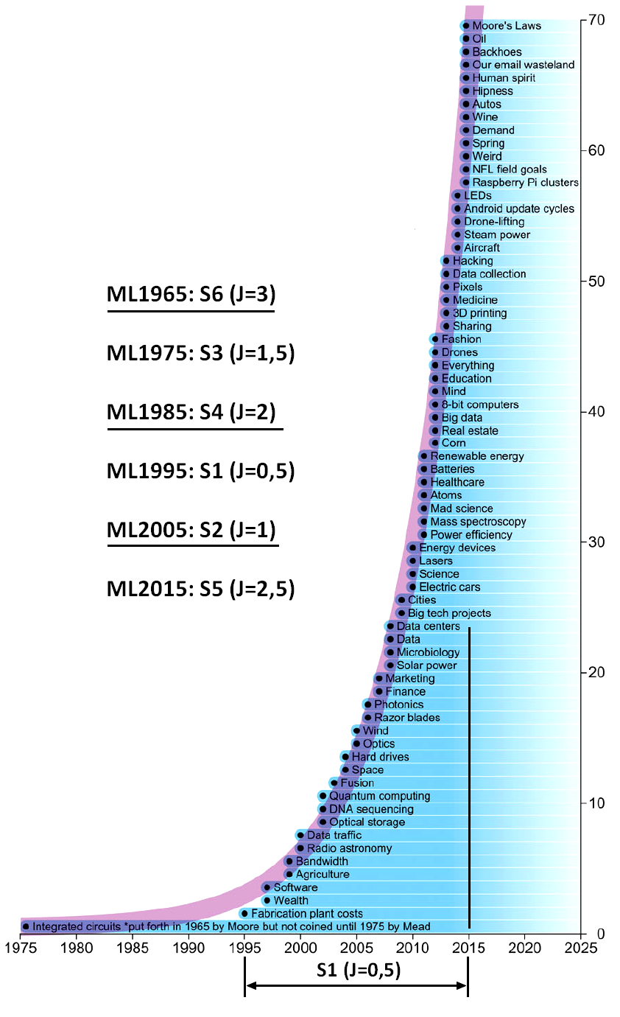
Аноприенко АЯ - Интеллектуализация техносферы
Что предлагается: система экспоненциальных закономерностей
Эпоха закона Мура
1994-2014:
Экспоненциальный рост количества
«законов Мура» (J1)
При изобилии
«законов Мура»:
Как не запутаться?
Систематизировать!
Как оценить среднесрочный и долгосрочный рост?
Период удвоения не годится:
Человек плохо понимает изменения!
«Парадокс изобретателя шахмат»…

Slide 12
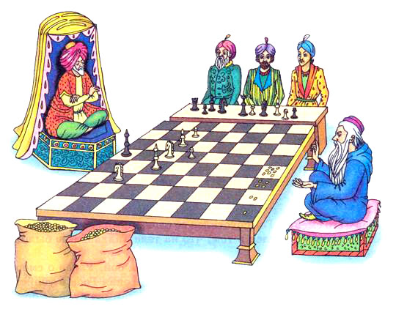
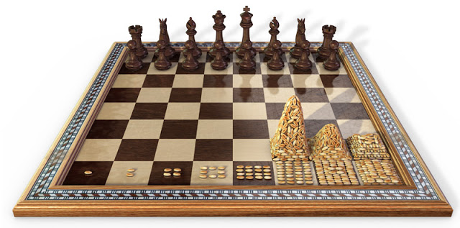
Аноприенко АЯ - Интеллектуализация техносферы
Парадокс изобретателя шахмат
Ал-Бируни в книге «Индия» рассказывает древнюю легенду, которая приписывает изобретение шахмат некоему брамину. За своё изобретение он попросил у раджи незначительную, на первый взгляд, награду: столько пшеничных зёрен, сколько окажется на шахматной доске, если на первую клетку положить одно зерно, на вторую — два зерна, на третью — четыре зерна и т. д.
«Опыт повседневной жизни бессилен перед скрытым смыслом периодически удваивающихся чисел - экспоненциальной прогрессией…»
Билл Гейтс,
1996

Slide 13
Аноприенко АЯ - Интеллектуализация техносферы
Парадокс изобретателя шахмат
Оказалось, что такого количества зерна нет на всей планете (оно равно 2⁶⁴ − 1 ≈1,845×10¹⁹ зёрен, чего достаточно, чтобы заполнить хранилище объёмом 180 км³
- это больше, чем весь урожай пшеницы, собранный за всю историю человечества, и на их подсчет ушло бы более 500 млрд. лет!)
«Опыт повседневной жизни бессилен перед скрытым смыслом периодически удваивающихся чисел - экспоненциальной прогрессией…»
Билл Гейтс,
1996

Slide 14
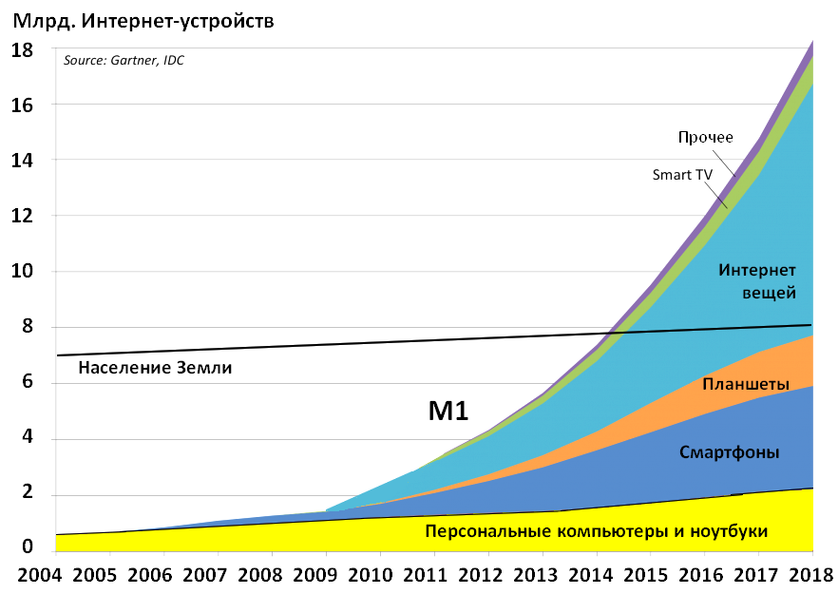
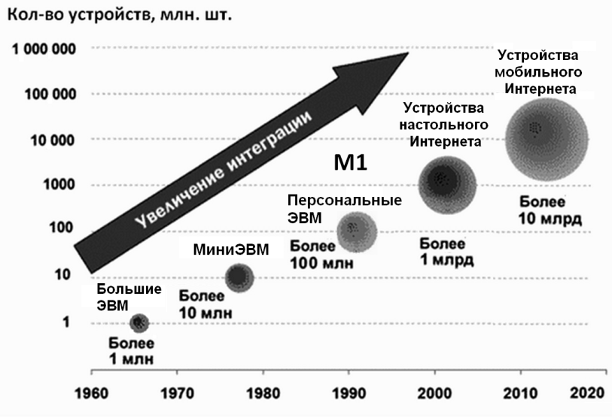
Аноприенко АЯ - Интеллектуализация техносферы
Экспоненциальная
составляющая
прогресса
Систематизация: Семейство 3-х закономерностей, обобщающих закон Мура для 10-летних периодов
М1: Мировой рост количества программируемых устройств

Slide 15
Аноприенко АЯ Интеллектуализация техносферы
Экспоненциальная
составляющая
прогресса
Систематизация: L - Основное «6-скоростное» обобщение закона Мура (S – для разл. периодов)
М1 = L2
М2 = L4
М3 = L6
Переход от 10-летних к 20-летним базовым периодам позволяет учесть практически все варианты экспоненциального роста в информационно-компьютерных технологиях (в том числе L3 – Закон Мура 1975, L5 – один из наиболее быстрых вариантов роста в ИКТ)

Slide 16
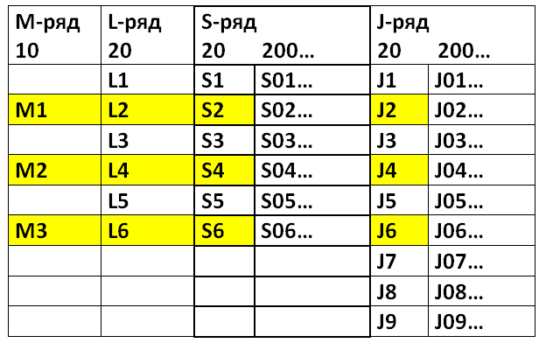
Аноприенко АЯ Интеллектуализация техносферы
Дальнейшее обобщение систематизации экспоненциального роста
Базовый период может быть разным!
Шкала д.б. непрерывной!
Полная систематизация:
4 семейства экспоненциальных закономерностей: М, L, S и J, отличающихся степенью детализации и базовым периодом.
Цифровые индексы обозначают количество десятичных порядков роста за базовый период (10, 20, 200… лет):
М – за 10 лет (3 закономерности);
L, S – 6 базовых закономерностей за 20 лет
J – количество порядков роста за базовый период в 20, 200, 2000 … лет

Slide 17
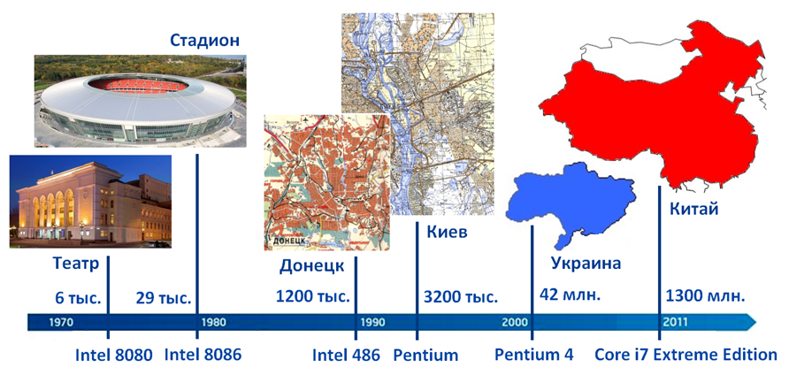
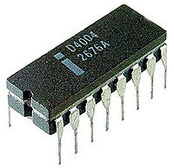
Аноприенко АЯ - Интеллектуализация техносферы
Примеры экспоненциального роста в процессах интеллектуализации техносферы:
Невероятные темпы экспоненциального роста!
Закон Мура: Рост сложности программируемых устройств
(если бы транзисторы были людьми, а процессоры – городами и странами)
За 40 лет с 1974 по 2014 г. – в миллион раз !!!
2,5 тыс

Slide 18
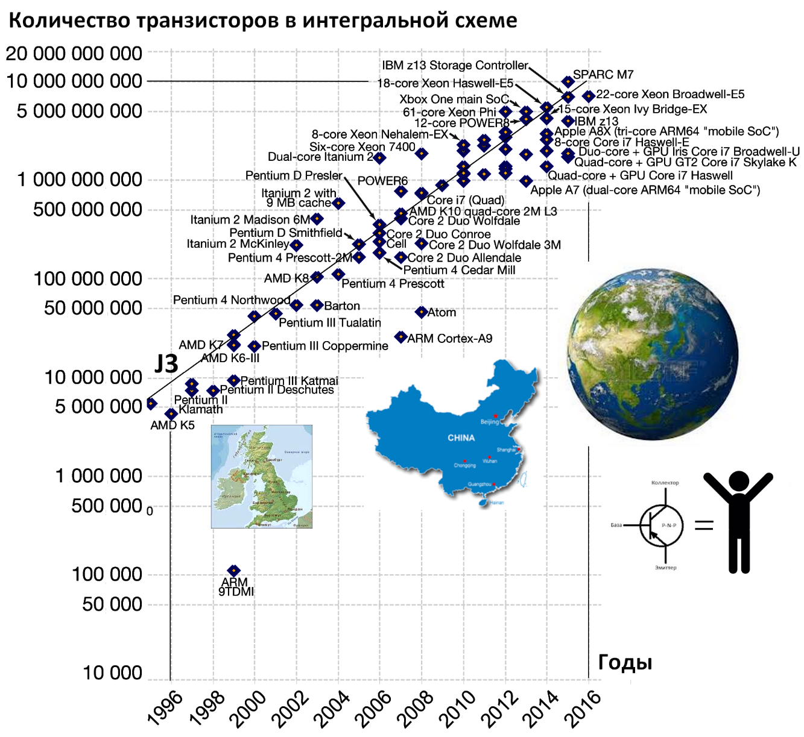
Аноприенко АЯ - Интеллектуализация техносферы
Примеры экспоненциального роста в процессах интеллектуализации техносферы:
Приведение к 20-летним периодам для систематизации:
Рост сложности микросхем за 20 лет с 1996 по 2016 год: J3 -
в 1 тысячу раз с 10 млн. до 10 млрд.
(«Закон Мура 1975»: удвоение каждые 2 года)

Slide 19
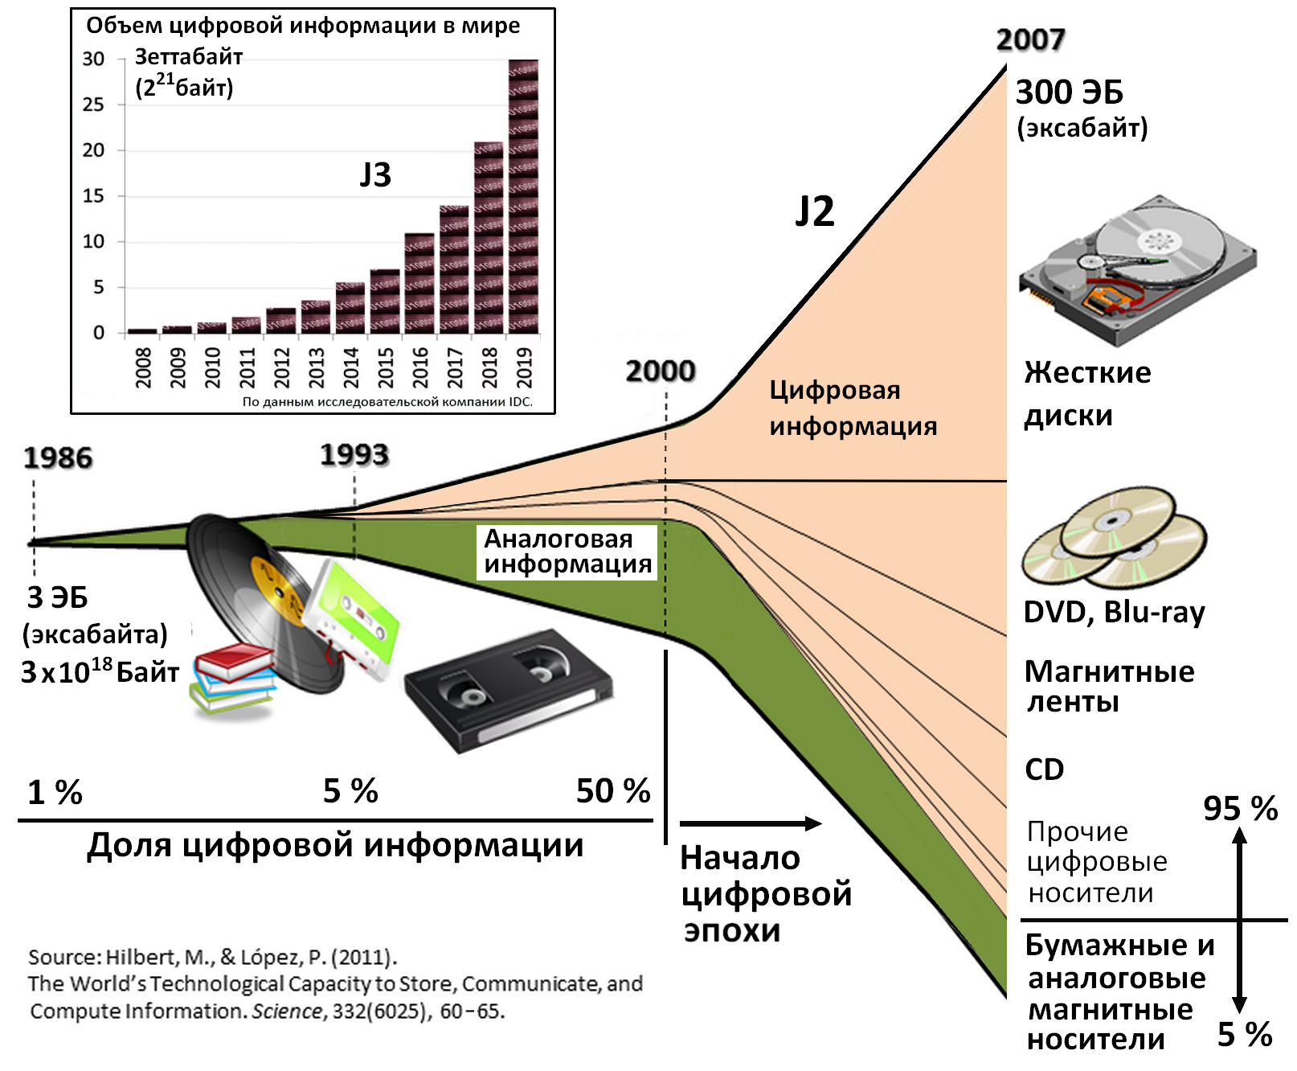
Аноприенко АЯ - Интеллектуализация техносферы
Примеры экспоненциального роста в процессах интеллектуализации техносферы:
Экспоненциальный рост данных:
J2 - до рубежа тотальной цифровизации примерно в 2007-2008 гг. (начатой с 1993 г.): за 20 лет в 100 раз.
J3 – примерно с 2008 года: за 20 лет в 1 тыс. раз

Slide 20
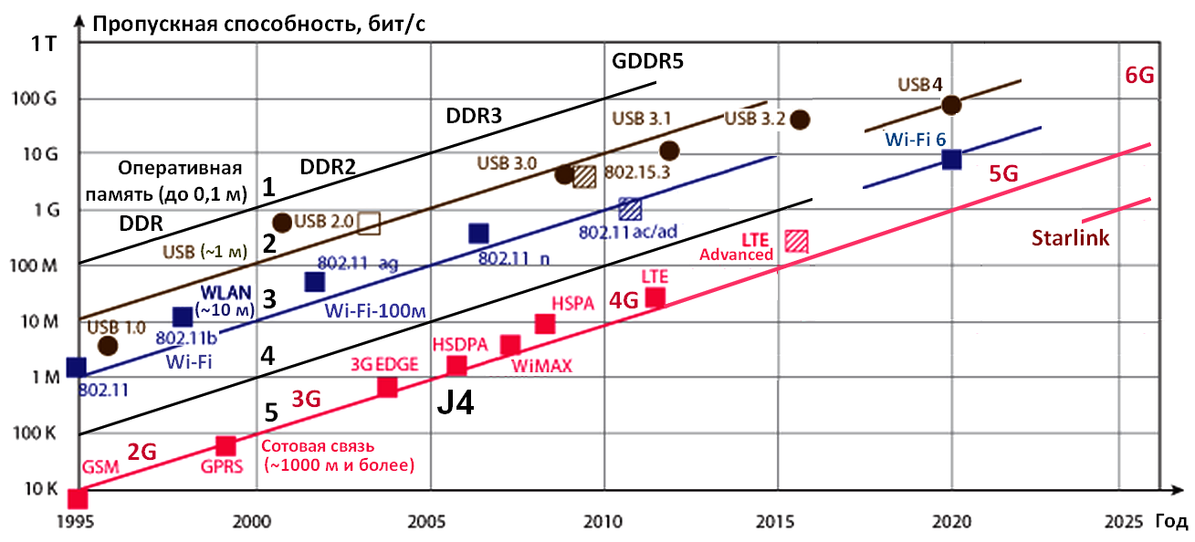
Аноприенко АЯ - Интеллектуализация техносферы
Примеры экспоненциального роста в процессах интеллектуализации техносферы:
Рост связности техносферы (J4): за 20 лет в 10 тыс. раз!
Периодическая система роста связности ноотехносферы
5G

Slide 21
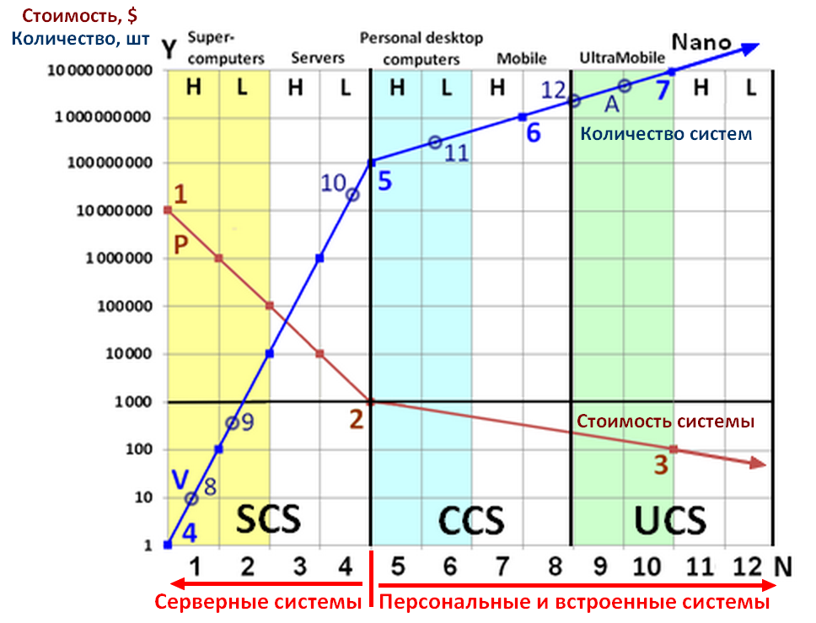
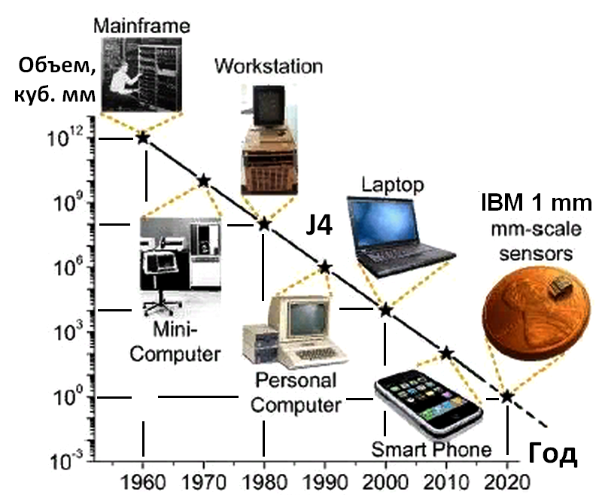
Аноприенко АЯ - Интеллектуализация техносферы
Примеры экспоненциального роста в процессах интеллектуализации техносферы:
Минимизация размеров компьютерных систем (J4):
за 20 лет в 10 тыс. раз!
Экспоненциальный рост количества компьютерных систем будет происходить в основном за счет все более компактных систем

Slide 22
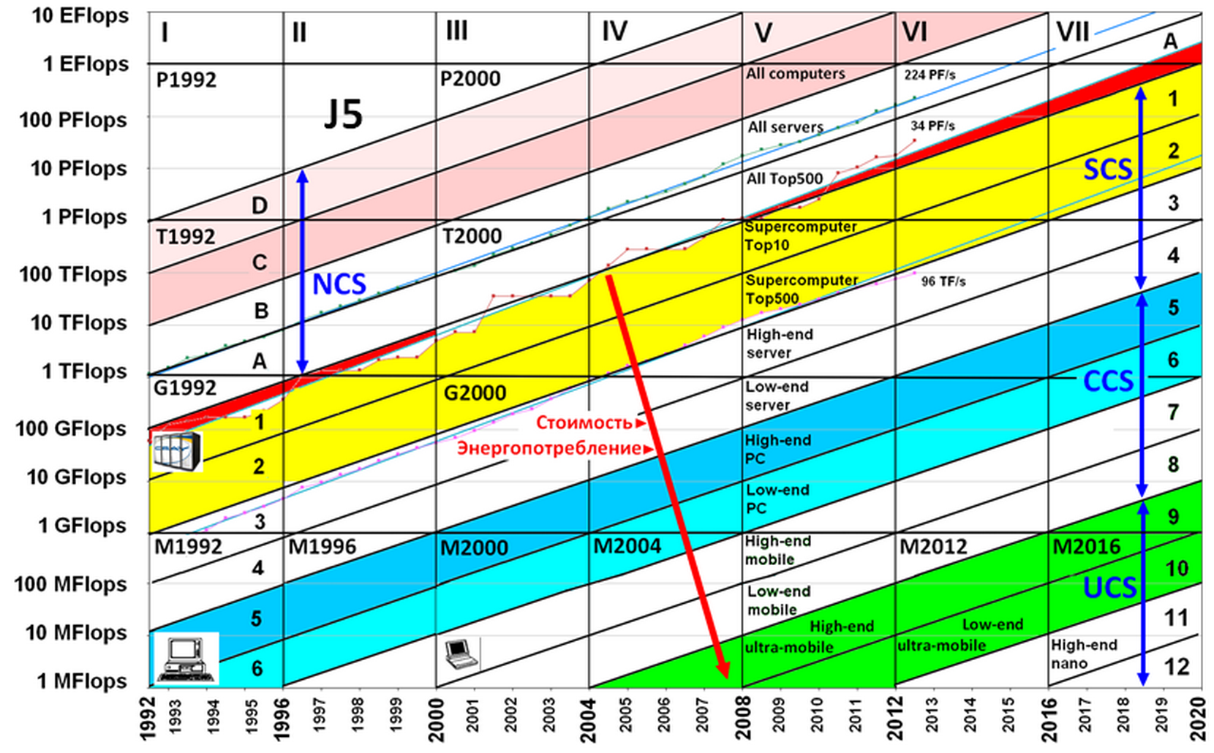
Аноприенко АЯ - Интеллектуализация техносферы
Рост производительности компьютерных систем:
За 20 лет
в 100 тыс. раз!!!
Периодическая система роста производительности

Slide 23
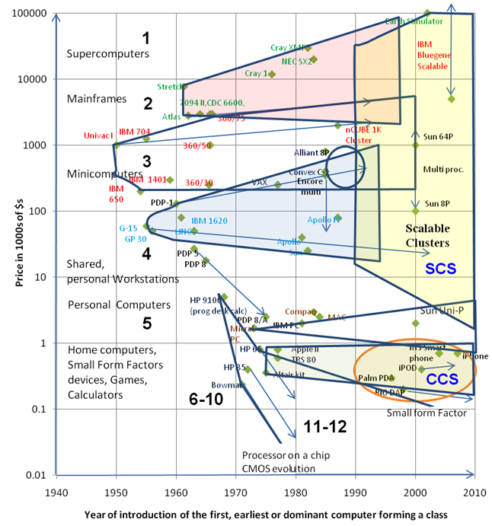
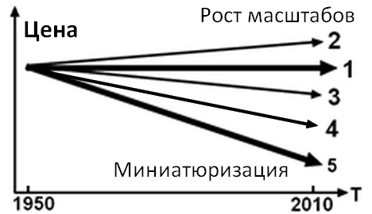
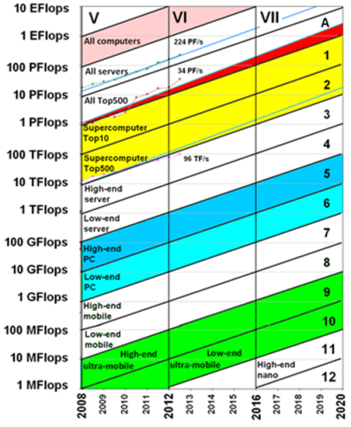
Аноприенко АЯ - Интеллектуализация техносферы
Закон Белла и классы «периодической системы»

Slide 24
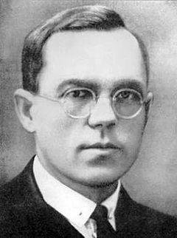
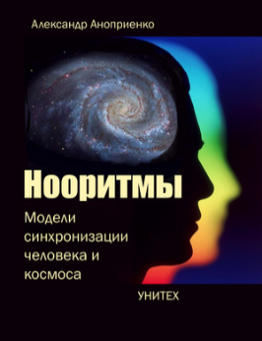
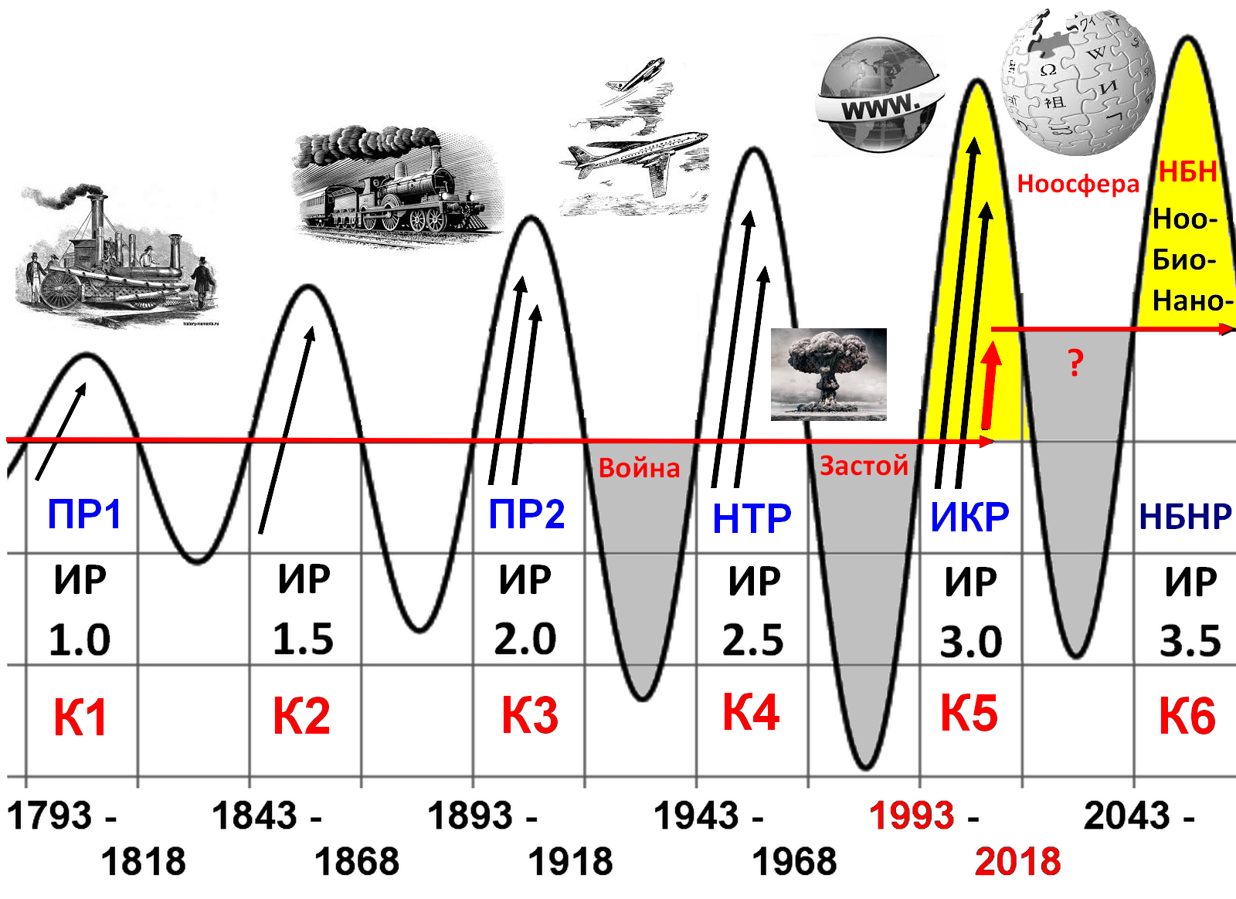
Аноприенко АЯ - Интеллектуализация техносферы
Циклическая (периодическая)
составляющая
прогресса
Уточненная модель волн Кондратьева (К1-К6)
и индустриальных революций
ИР – индустриальная революция
ПР – промышленная революция
НТР – научно-техническая революция
ИКР – информационно-компьютерная революция

Slide 25
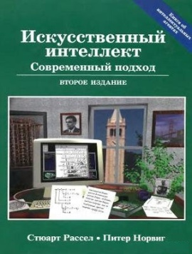
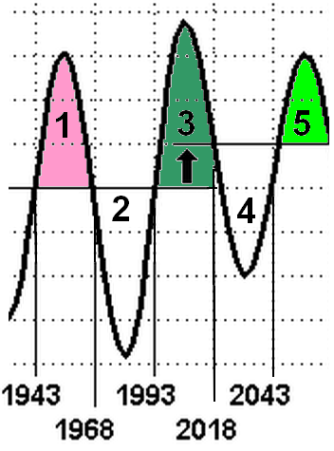
Аноприенко АЯ - Интеллектуализация техносферы
Системодинамика и периодизация
развития идей искусственного интеллекта
3 периода
в развитии идей ИИ:
1 – (1943-1968) начальный романтизм
3 – (1993-2018) прагматизм глобализации
5 – (2043-2068) ноокомпьютинг
Переходные периоды:
2 – (1968-1993) «замораживание»
и прагматизация
4 – (2018-2043) глобальное (ноосферное)
переосмысление…

Slide 26
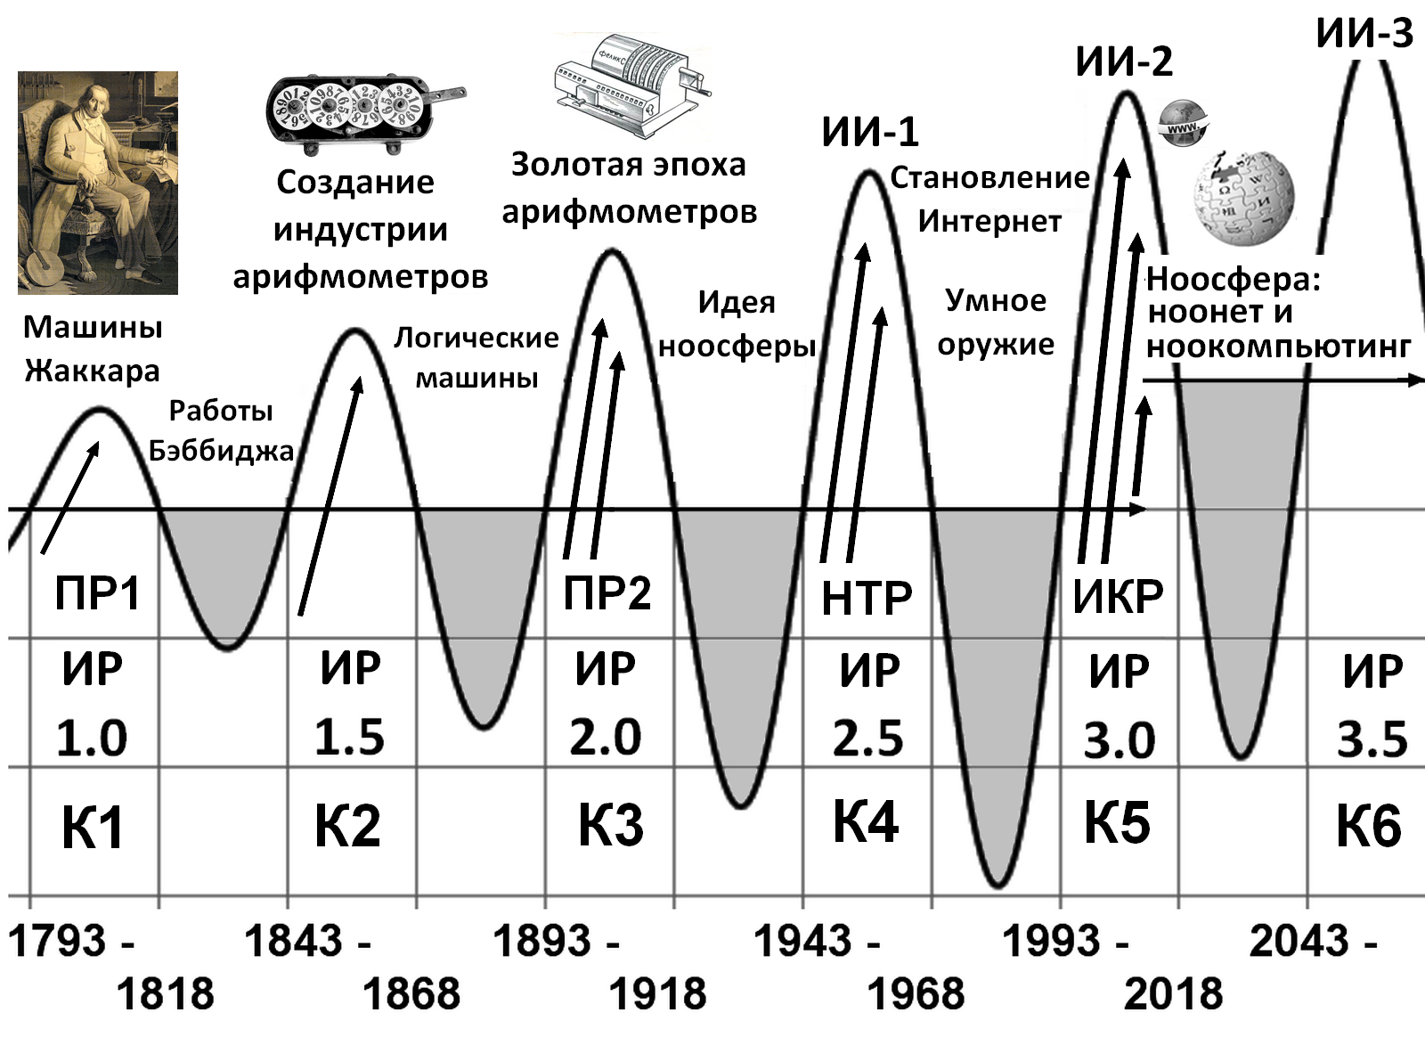
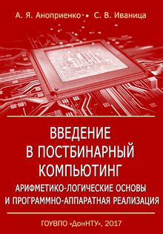
Аноприенко АЯ - Интеллектуализация техносферы
Циклическая
составляющая
прогресса
Уточненная модель волн Кондратьева (К1-К6)
для процессов интеллектуализации техносферы
ИР – индустриальная революция
ПР – промышленная революция
НТР – научно-техническая революция
После 2011/2014:
Подготовка
Ноореволюции!

Slide 27
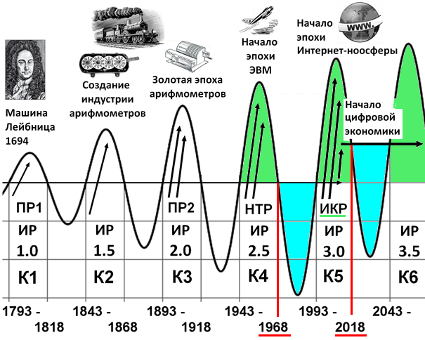
Аноприенко АЯ - Интеллектуализация техносферы
Циклическая
составляющая
прогресса
Уточненная модель волн Кондратьева (К1-К6)
и индустриальных революций
Момент квантового скачка???
Тихая революция 2012 года!

Slide 28
Аноприенко АЯ - Интеллектуализация техносферы
Циклическая
составляющая
прогресса
Уточненная модель волн Кондратьева (К1-К6)
и индустриальных революций
Момент квантового скачка???
2012:
От Интернет
(1 адрес на человека)
к Ноонет
- до 300 млн
сетевых адресов
на человека!
Тихая революция 2012 года!
IPv4 – 4 байта адреса (2³²)
IPv6 – 16 байт адреса (2¹²⁸)
6 июня 2012 года состоялся Всемирный запуск IPv6
Традиционный Интернет – это уже
анахронизм…

Slide 29
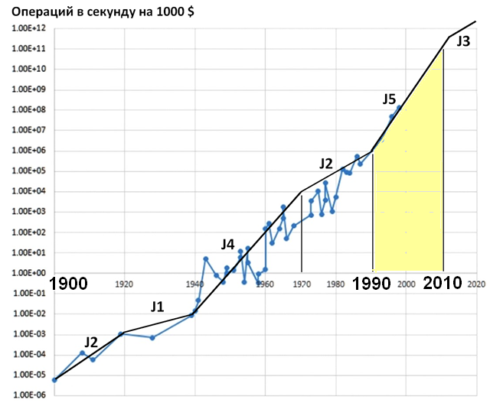
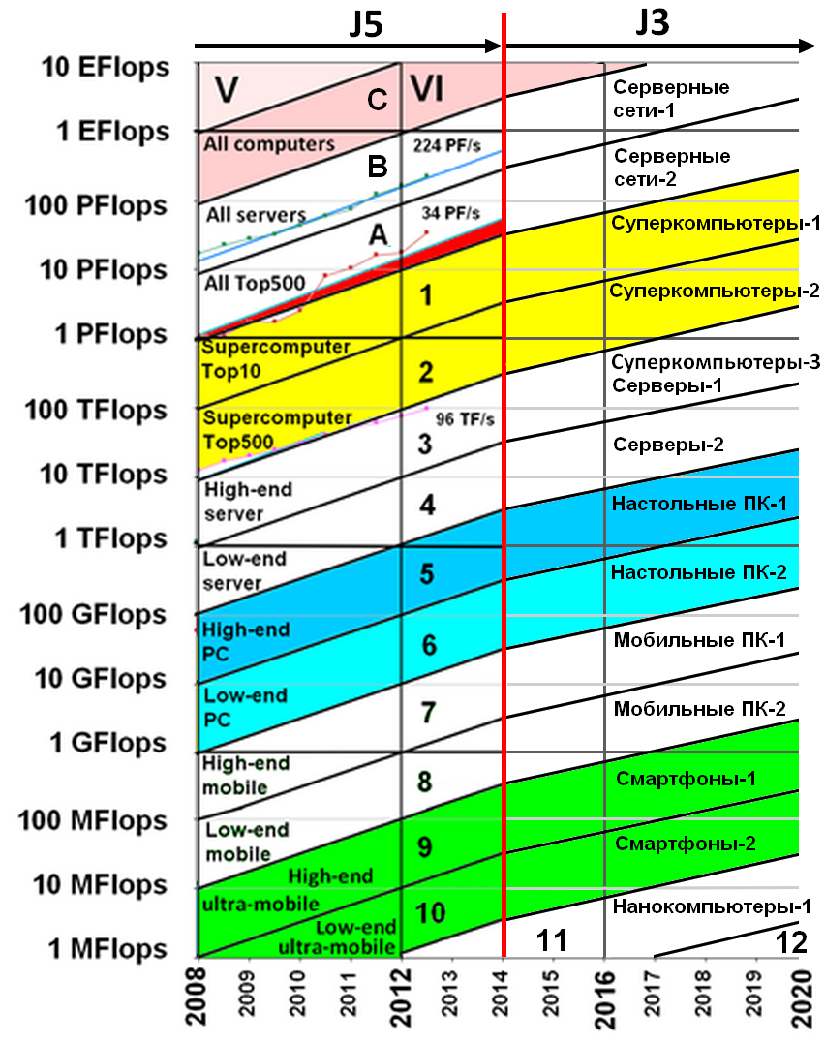
Аноприенко АЯ - Интеллектуализация техносферы
Влияние периодической составляющей на
рост производительности вычислений: J1-J5
Замедление с 2014-го:

Slide 30
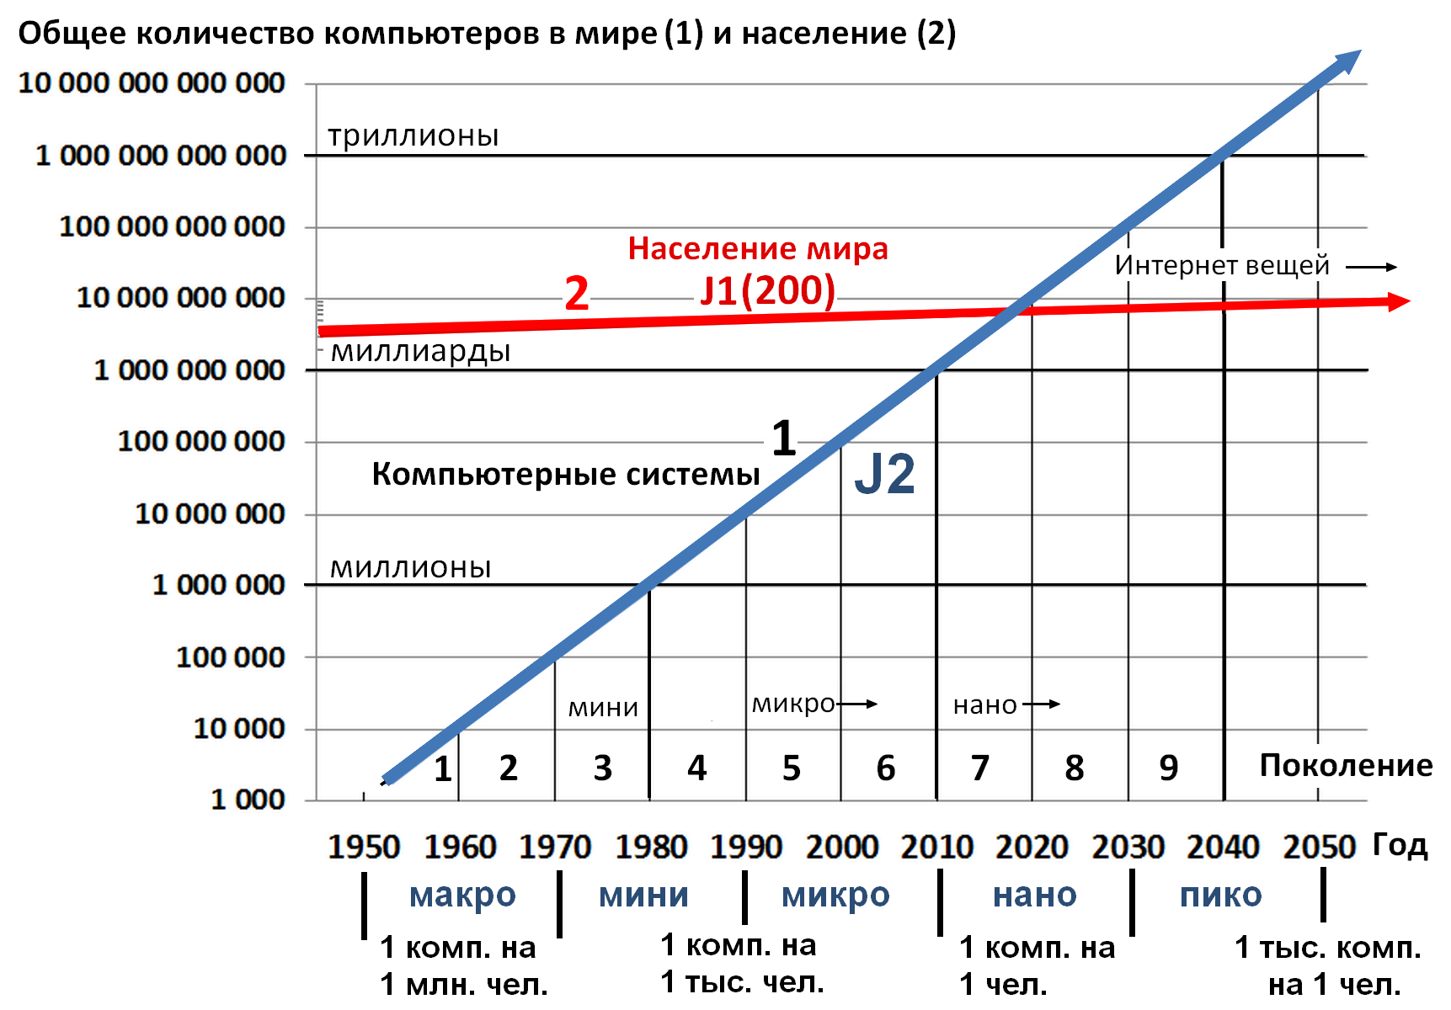
Аноприенко АЯ - Интеллектуализация техносферы
Самый стабильный экспоненциальный рост: количественный

Slide 31
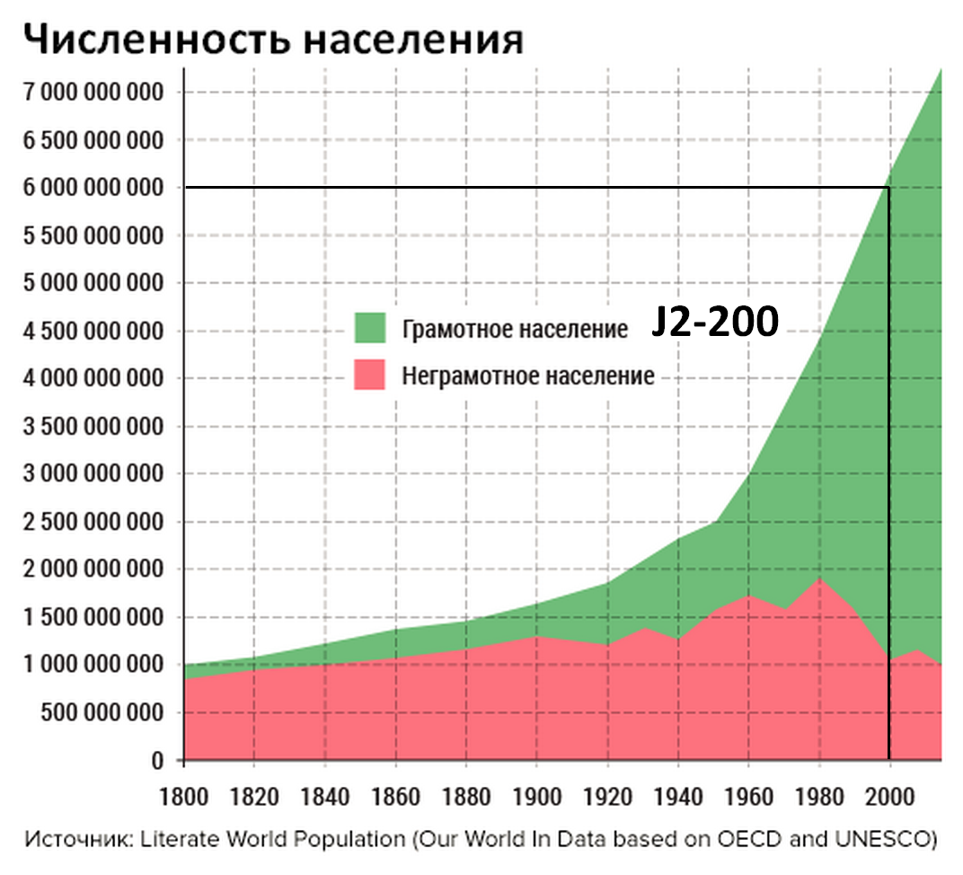
Аноприенко АЯ - Интеллектуализация техносферы
Прецеденты длительного экспоненциального роста в контексте процессов интеллектуализации
Экспоненциальный рост грамотности
на протяжении
200-т лет: J2-200

Slide 32
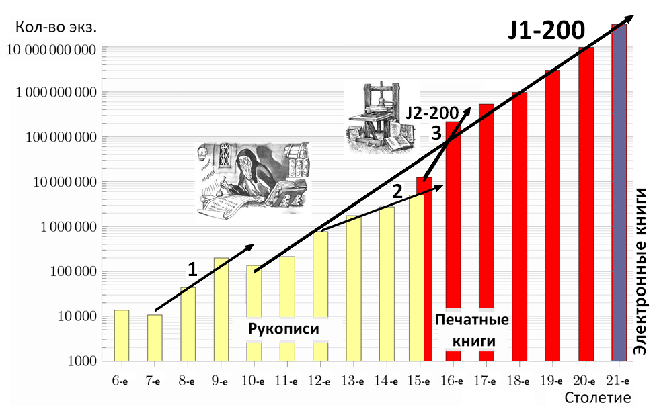
Аноприенко АЯ - Интеллектуализация техносферы
Прецеденты длительного экспоненциального роста в контексте процессов интеллектуализации
Экспоненциальный рост тиражей книг протяжении 2-х тысяч лет: J1-200

Slide 33
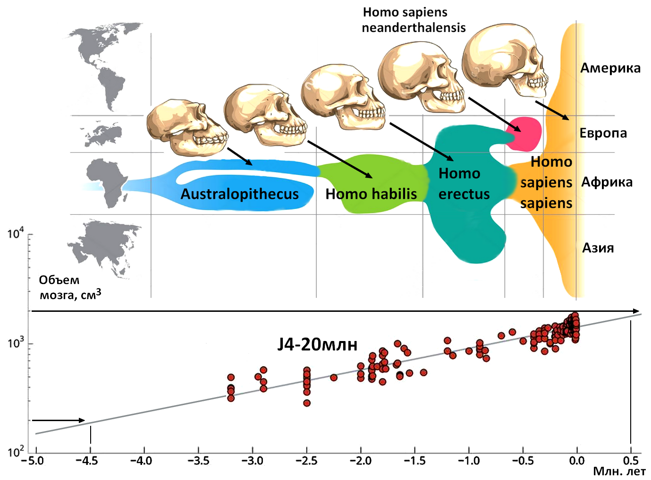
Аноприенко АЯ - Интеллектуализация техносферы
Интеллектуализация биосферы
Экспоненциальный рост размеров мозга человека: J4-20млн

Slide 34
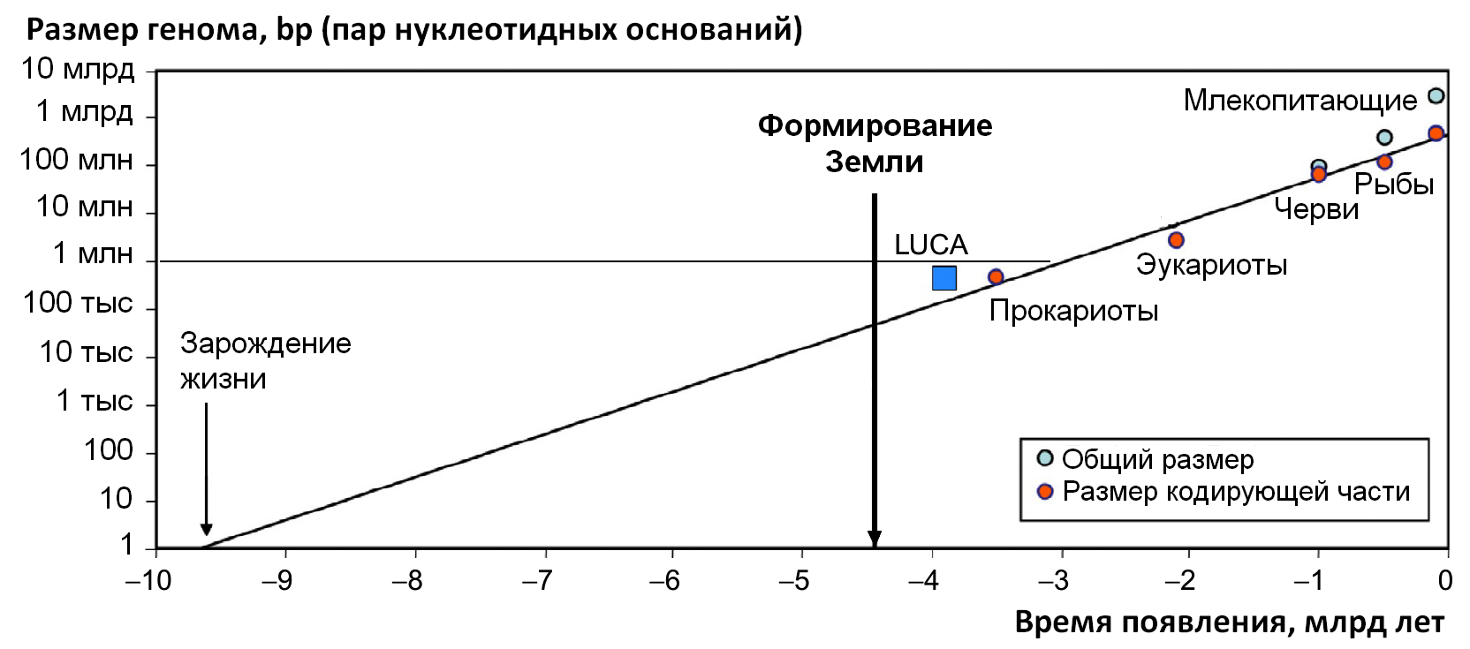
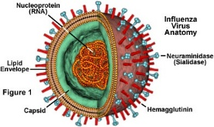
Аноприенко АЯ - Интеллектуализация техносферы
Самый длительный экспоненциальный рост: 10 млрд лет развития генома
Современная реконструкция эволюции сложности генома позволяет предположить возможность обобщения законов развития компьютерных систем вплоть до масштабов эволюции жизни во Вселенной
Базовый период: 2 млрд лет!
Гипотеза Шарова – Гордона
J2-2млрд
Вирусы

Slide 35
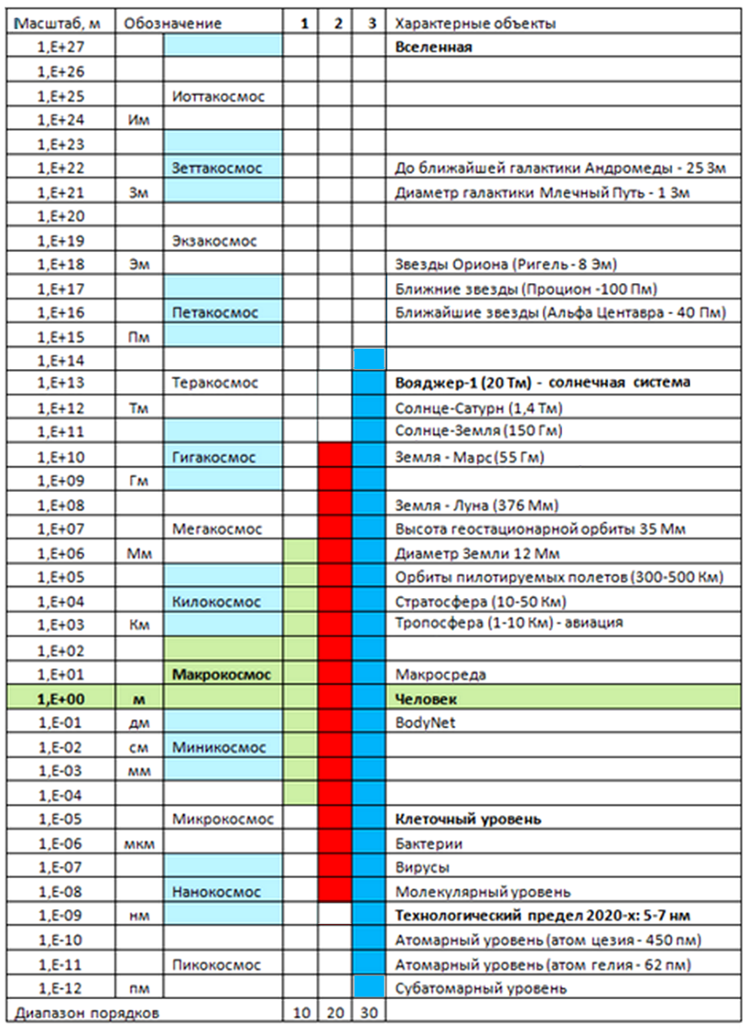
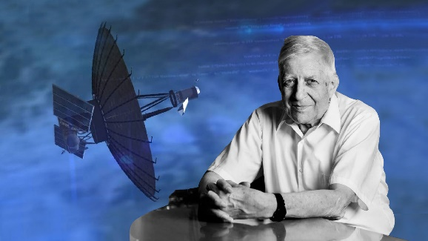
Аноприенко АЯ - Интеллектуализация техносферы
Дальние перспективы: космическая экспансия ноотехносферы
от микрокосмоса до нанокосмоса и от мегакосмоса до гигакосмоса и далее
Предельный диапазон техносферы:
от пикакосмоса до йоттакосмоса
4 типа цивилизации
(по аналогии со шкалой Карташева)
по диапазону освоения масштабов:
10 – доиндустриальная
20 – индустриальная (мы здесь!)
30 – космическая
40 – универсальная

Slide 36
Аноприенко АЯ - Интеллектуализация техносферы
Техносфера XXI века: рост до миллиона компьютеров на каждого человека
Проникновение «в глубину»: нано- и пикороботы

Slide 37
Аноприенко АЯ - Интеллектуализация техносферы
Техносфера XXI века: рост до миллиона компьютеров на каждого человека
Проникновение «в высоту»: микро-, нано- и пикороботы
Только такие объекты реально разогнать до субсветовых скоростей (для межзвёздных перелётов) при разумных затратах энергии

Slide 38
Аноприенко АЯ - Интеллектуализация техносферы
Пределы техносферы на ближайшие 1000 лет:
Годы: 2000 - 2500
Годы: 2500 - 3000

Slide 39
Аноприенко АЯ - Интеллектуализация техносферы
Системодинамика техносферы на ближайшие 1000 лет
Диапазон масштабных
порядков, освоенных цивилизацией:
10 – доиндустриальная: Техноноосфера-0
20 – индустриальная: Техноноосфера-1
30 – космическая: Техноноосфера-2
40 – универсальная: Техноноосфера-3

Slide 40
Аноприенко АЯ - Интеллектуализация техносферы
Экспансия
техносферы
на ближайшие
3 тыс. лет:
Ориентировочная
«дорожная
карта»,
построенная
на базе экстраполяции динамики экспансии техногенной цивилизации 2-го тысячелетия н.э.

